Slide 1



Présenté par le Bureau de la diversité et de l'inclusion, Groupe des matériels, Défense nationale
Notes:
Nous sommes ravis d'être parmi vous aujourd'hui pour vous présenter « Diriger en élevant les autres : programme de cercles de mentorat » - souvent appelé DEAPCM (ou LLMC en anglais).
DEAPCM est un programme unique, créé par le Bureau de la diversité et l'inclusion, Groupe des matériels, Défense nationale, dans le but de faire une différence au sein de la fonction publique fédérale. Il s'agit du plus grand programme de mentorat de groupe destiné aux membres de la fonction publique fédérale, de l'Équipe de la Défense et des Sociétés de la Couronne et il aide les participants à poursuivre leur croissance personnelle et professionnelle.
Plus de 1 000 personnes travaillant dans 60 organisations ont obtenu leurs diplômes l’an dernier et nous espérons poursuivre sur cette lancée et renforcer notre leadership pour la 5e cohorte du programme.
Les inscriptions sont maintenant ouvertes jusqu’au 31 mai.

Slide 2

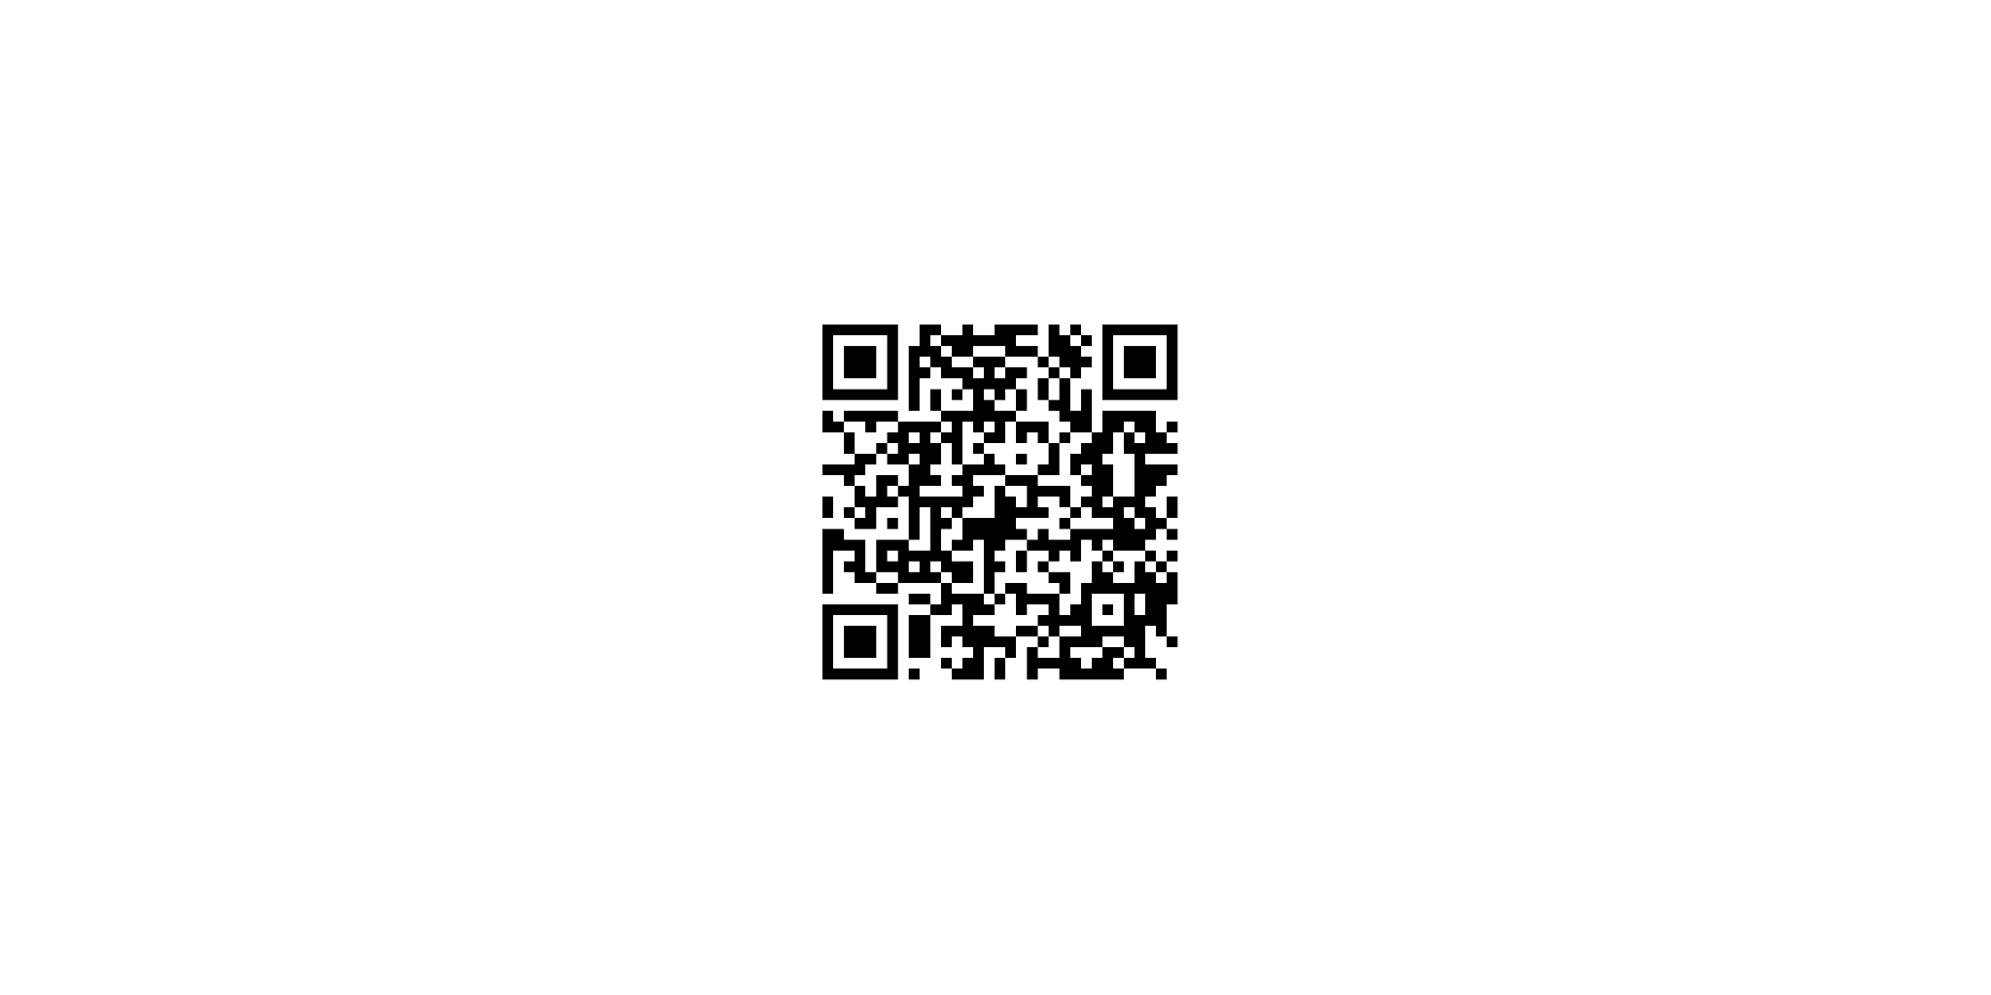

Votre santé est primordiale
Votre santé est primordiale
Votre Snaté est primordiale
Pour plus de ressources, consultez notre page wiki Ressources de soutien :
Ligne d’écoute d’espoir pour le mieux-être
1-855-242-3310
Progamme d’aide aux employés (PAE)
Sans frais : 1-800-268-7708
Pour les personnes sourdes ou malentendantes :
1-800-567-5803
Notes:
Avant de commencer la réunion d'aujourd'hui, faisons le bilan. L'objectif du DEAPCM est d'avoir des conversations sûres sur des sujets importants qui aideront à transformer le service public fédéral en créant des lieux de travail diversifiés et inclusifs, psychologiquement plus sûrs.
Ces sujets peuvent être difficiles à aborder pour certaines personnes. Si, à un moment quelconque de cet événement, vous ressentez le besoin de vous éloigner, vous pouvez le faire pour protéger votre santé mentale.
Votre santé est primordiale.
Si vous avez besoin de parler à quelqu'un, que ce soit avant, pendant ou après l'événement, un soutien est à votre disposition 24 heures sur 24 et 7 jours sur 7. Les coordonnées des personnes à contacter se trouvent dans le clavardage.
Veuillez noter les coordonnées sur cette diapositive et dans le clavardage.
Prenons maintenant le temps de réfléchir à notre reconnaissance des terres.

Slide 3


Reconnaissance des terres
Nous reconnaissons que nos bureaux, situés à Ottawa, se trouvent sur le territoire non cédé et non abandonné de la Nation algonquine Anishinaabe, présente en ces lieux depuis des temps immémoriaux.
Les Algonquins sont les gardiens et les défenseurs traditionnels du bassin hydrographique de la rivière des Outaouais et de ses affluents. Nous saluons leur longue tradition d’accueil dont ont bénéficié de nombreuses nations dans ce magnifique territoire et nous nous engageons à défendre et à promouvoir la voix et les valeurs de notre nation hôte.
Nous respectons et affirmons les droits fondamentaux et issus de traités de tous les peuples autochtones de l’ensemble de ce territoire.
Nous reconnaissons l’oppression historique exercée sur les territoires, les cultures et les premiers peuples de ce qui est appelé aujourd’hui le Canada et croyons ardemment que les arts contribuent au processus de guérison et de décolonisation que nous poursuivons ensemble.
Cette reconnaissance ne devient significative que lorsqu'elle est associée à des relations responsables et à des actions éclairées. Il ne s'agit que d'une première étape pour honorer les terres non cédées sur lesquelles nous opérons. Nous continuons à honorer les personnes, les anciens et les ancêtres autochtones de cette terre.
Notes:
[La reconnaissance des terres ci-jointe a été élaborée par des membres de la communauté algonquine pour être utilisée à Ottawa. N'hésitez pas à y ajouter la vôtre si vous le souhaitez. ]
Nous reconnaissons que nos bureaux, situés à Ottawa, se trouvent sur le territoire non cédé et non abandonné de la Nation algonquine Anishinaabe, présente en ces lieux depuis des temps immémoriaux.
Les Algonquins sont les gardiens et les défenseurs traditionnels du bassin hydrographique de la rivière des Outaouais et de ses affluents. Nous saluons leur longue tradition d’accueil dont ont bénéficié de nombreuses nations dans ce magnifique territoire et nous nous engageons à défendre et à promouvoir la voix et les valeurs de notre nation hôte.
Nous respectons et affirmons les droits fondamentaux et issus de traités de tous les peuples autochtones de l’ensemble de ce territoire.
Nous reconnaissons l’oppression historique exercée sur les territoires, les cultures et les premiers peuples de ce qui est appelé aujourd’hui le Canada et croyons ardemment que les arts contribuent au processus de guérison et de décolonisation que nous poursuivons ensemble.
Cette reconnaissance ne devient significative que lorsqu'elle est associée à des relations responsables et à des actions éclairées. Il ne s'agit que d'une première étape pour honorer les terres non cédées sur lesquelles nous opérons. Nous continuons à honorer les personnes, les anciens et les ancêtres autochtones de cette terre.

Slide 4

Une introduction à Diriger en élevant les autres : programme de cercles de mentorat (DEAPCM)
https://youtu.be/7QevW12marg
Notes:
Une introduction à Diriger en élevant les autres : programme de cercles de mentorat (DEAPCM)
Pour lancer notre événement, nous prendrons quelques instants pour rencontrer l’administratice du DEAPCM, Lyrique Richards, et quelques diplômés du programme afin de découvrir comment ce programme a contribué à leur développement personnel et professionnel.
[Jouer la vidéo promotionnelle de DEAPCM]

Slide 5

Ordre du jour
1
Ce qui rend le DEAPCM unique
2
  Comment fonctionne le DEAPCM
3
  Comment participer à cette initiative innovante
Notes:
Ordre du jour
Aujourd'hui, nous allons explorer :
- Ce qui rend le DEAPCM unique
- Comment fonctionne le DEAPCM
- Comment participer à cette initiative innovante

Slide 6
Présenté par le Bureau de la diversité et de l'inclusion, Groupe des matériels, Défense nationale
Notes:
[Insérez vos informations. N'hésitez pas à inclure les éléments que vous souhaitez partager, les raisons pour lesquelles vous avez décidé de parler du DEACPM aujourd'hui, vos liens avec le programme ou votre expérience du programme]

Slide 7
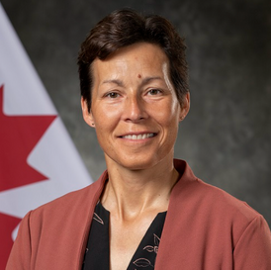

Diriger en élevant les autres vous est présenté par
Le Bureau de la diversité et de l'inclusion
Groupe des matériels, Défense nationale
Samantha Moonsammy a créé le programme « Diriger en élevant les autres » (DEAPCM) en 2021 en réponse à des conversations avec des membres du Groupe des matériels de la Défense nationale, qui ont souligné leur désir de tisser des liens avec leurs collègues, de contribuer davantage et de trouver des possibilités de carrière.
Cependant, pour apporter des changements véritablement significatifs, elle savait que le DEAPCM devait être un effort collectif. En élargissant le programme à l'Équipe de la Défense entière, à d'autres ministères et aux Sociétés de la Couronne, le DEAPCM ouvre les cloisonnements et favorise la collaboration dans l'ensemble du secteur public. Avec le soutien indéfectible de Nancy Tremblay, Sous-ministre adjointe du Groupe des matériels, cette approche stratégique renforce notre écosystème de leadership, apporte de nouvelles perspectives à la prise de décision et stimule l'innovation à tous les niveaux.
Nancy Tremblay
Sous-ministre adjointe, Matériels, Défense nationale
Samantha Moonsammy
Diversité et inclusion,
Matériel, Défense nationale
Notes:
Le DEAPCM est un programme interministériel proposé par le Groupe des matériels de la Défense nationale.
Samantha Moonsammy a créé le programme « Diriger en élevant les autres » (DEAPCM) en 2021 en réponse à des conversations avec des membres du Groupe des matériels de la Défense nationale, qui ont souligné leur désir de tisser des liens avec leurs collègues, de contribuer davantage et de trouver des possibilités de carrière.
Cependant, pour apporter des changements véritablement significatifs, elle savait que le DEAPCM devait être un effort collectif. En élargissant le programme à l'Équipe de la Défense entière, à d'autres ministères et aux Sociétés de la Couronne, le DEAPCM ouvre les cloisonnements et favorise la collaboration dans l'ensemble du secteur public. Avec le soutien indéfectible de Nancy Tremblay, Sous-ministre adjointe du Groupe des matériels, cette approche stratégique renforce notre écosystème de leadership, apporte de nouvelles perspectives à la prise de décision et stimule l'innovation à tous les niveaux.

Slide 8

Diriger en élevant les autres : programme de cercles de mentorat (DEAPCM)
Environ 75 % des dirigeants affirment que le mentorat a joué un rôle clé dans leur réussite. (Gallup, étude de mars 2022)
DEAPCM est un programme de mentorat de groupe gratuit qui élimine les obstacles au sein de nos organisations. Des étudiants jusqu’aux cadres, le programme offre des opportunités à tous les membres de la fonction publique fédérale et de l'équipe de la Défense au Canada de faire progresser leur carrière.
  Depuis son lancement en 2021, DEAPCM a propulsé la carrière de plus de 2 500 participants, jouant un rôle essentiel dans la formation de leaders inclusifs qui créent des milieux de travail innovants, qui défendent le changement et qui prennent soin du côté humain de l'entreprise.
Notes:
Environ 75 % des dirigeants affirment que le mentorat a joué un rôle clé dans leur réussite. (Gallup, étude de mars 2022)
DEAPCM est un programme de mentorat de groupe gratuit qui élimine les obstacles au sein de nos organisations. Des étudiants jusqu’aux cadres, le programme offre des opportunités à tous les membres de la fonction publique fédérale et de l'équipe de la Défense au Canada de faire progresser leur carrière.
Depuis son lancement en 2021, DEAPCM a propulsé la carrière de plus de 2 500 participants, jouant un rôle essentiel dans la formation de leaders inclusifs qui créent des milieux de travail innovants, qui défendent le changement et qui prennent soin du côté humain de l'entreprise.

Slide 9

Aperçu du programme
Débutant en septembre 2025, DEAPCM est un programme gratuit de développement du leadership inclusif de 10 semaines qui se concentre sur l'apprentissage immersif dans un cadre de mentorat de groupe.
Nous offrons :
  Des Cercles de mentorat en petits groupes pour une expérience d'apprentissage immersive
  Des Classes de maître pour vous permettre d'acquérir des compétences en leadership en temps réel que vous pouvez mettre en œuvre directement dans votre organisation
  Des opportunités continues pour développer votre réseau de mentors solidaires.
Notes:
Débutant en septembre 2025, DEAPCM est un programme gratuit de développement du leadership inclusif de 10 semaines qui se concentre sur l'apprentissage immersif dans un cadre de mentorat de groupe.
Nous offrons :
-Des Cercles de mentorat en petits groupes pour une expérience d'apprentissage immersive
-Des Classes de maître pour vous permettre d'acquérir des compétences en leadership en temps réel que vous pouvez mettre en œuvre directement dans votre organisation
-Des opportunités continues pour développer votre réseau de mentors solidaires.

Slide 10

Pourquoi le mentorat de groupe?
Notre approche coopérative de groupe est unique à DEAPCM, ce qui en fait le complément parfait à votre programme de mentorat individuel existant.
À DEAPCM, nous sommes tous des mentors : même TOI.
Mentorat traditionnel :
  un à un ;
  à sens unique ; et
  non structuré.
Le cercle de mentorat :
  une équipe entière de mentors dignes de confiance ;
  échange réciproque ;
  l'orientation des discussions ; et
  l'élargissement efficace de votre réseau.
Notes:
Notre approche coopérative de groupe est unique à DEAPCM, ce qui en fait le complément parfait à votre programme de mentorat individuel existant.
À DEAPCM, nous sommes tous des mentors : même TOI.
Le mentorat traditionnel est généralement individuel, à sens unique et non structuré.
Alors que dans un cercle de mentorat, vous bénéficiez d'une équipe entière de mentors dignes de confiance, d'échanges réciproques, de conseils pour les discussions, et vous élargissez efficacement votre réseau.

Slide 11

Une situation gagnante pour tous
Au-delà de sa valeur en tant qu'initiative de développement du leadership, le DEAPCM est également un investissement stratégique qui contribue directement au succès organisationnel.
Les vastes avantages incluent :
  Renforcer notre réserve de leaders en formant des leaders prêts pour l'avenir
  Encourager la diversité, l’équité et l’inclusion (DEI) conformément aux initiatives gouvernementales
  Améliorer la rétention et l'engagement des talents grâce à une culture d'apprentissage favorable qui augmente la satisfaction au travail et réduit le chiffre d'affaire
  Développement de carrière évolutif et rentable qui maximise l’impact en utilisant des ressources minimales
  Transfert des connaissances institutionnelles qui évite la perte de l’expertise
Notes:
Au-delà de sa valeur en tant qu'initiative de développement du leadership, le DEAPCM est également un investissement stratégique qui contribue directement au succès organisationnel.
Les vastes avantages incluent :
-Renforcer notre réserve de leaders en formant des leaders prêts pour l'avenir
-Encourager la diversité, l’équité et l’inclusion (DEI) conformément aux initiatives gouvernementales
-Améliorer la rétention et l'engagement des talents grâce à une culture d'apprentissage favorable qui augmente la satisfaction au travail et réduit le chiffre d'affaire
-Développement de carrière évolutif et rentable qui maximise l’impact en utilisant des ressources minimales
-Transfert des connaissances institutionnelles qui évite la perte de l’expertise

Slide 12
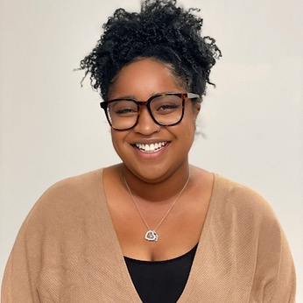
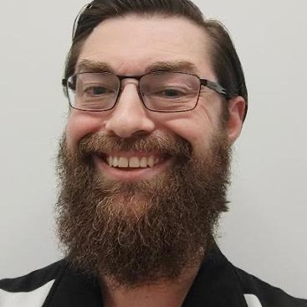
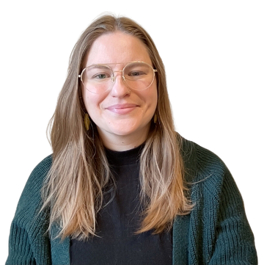
Témoignages des diplômés
Élever
Connecter
« Le programme était… une expérience à laquelle chaque fonctionnaire devrait avoir la chance de participer. Je pense que cela ouvre vraiment les yeux – et souvent – ​​les portes. »
« Le DEAPCM m'a été très utile pour développer les compétences et la confiance nécessaires à ma progression professionnelle et à une réflexion plus stratégique. Cela a déjà porté ses fruits à bien des égards. »
Inspirer
« Cela m'a donné du pouvoir, je sais maintenant comment naviguer dans ma progression de carrière et utiliser les outils disponibles pour accélérer le processus. »
Notes:
Les fondations du DEAPCM sont Connecter, Élever et Inspirer.
Connecter : Le DEACPM s’efforce d’établir des connexions entre les participants grâce à ses réseaux afin de créer un sentiment de sécurité psychologique et d’appartenance.
Élever : Ce programme élève les participants en favorisant leur développement personnel et professionnel grâce à des discussions enrichissantes.
Inspirer : Le DEAPCM inspire en favorisant un fort sentiment d’appartenance. Nous réunissons des personnes ayant vécu des difficultés similaires et celles qui peuvent les aider à s’élever. Le programme crée des espaces de bien-être, nourrit un profond sentiment d’appartenance pour tous les participants et défend les avantages d’un lieu de travail diversifié, équitable et inclusif.
Voici quelques témoignages de diplômés du DEAPCM qui expliquent comment ce programme les a connectés, élevés et inspirés.
Connecter : « Le programme était… une expérience à laquelle chaque fonctionnaire devrait avoir la chance de participer. Je pense que cela ouvre vraiment les yeux – et souvent – ​​les portes. »
Élever : « Le DEAPCM m'a été très utile pour développer les compétences et la confiance nécessaires à ma progression professionnelle et à une réflexion plus stratégique. Cela a déjà porté ses fruits à bien des égards. »
Inspirer : « Cela m'a donné du pouvoir, je sais maintenant comment naviguer dans ma progression de carrière et utiliser les outils disponibles pour accélérer le processus. »

Slide 13
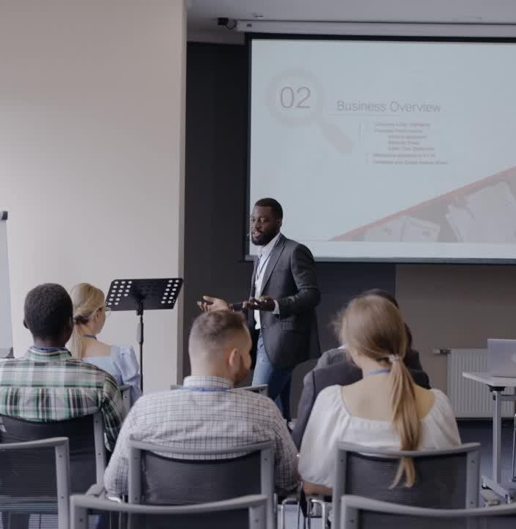
Classes de maître
Toutes les deux semaines, les participants du DEAPCM assisteront à des Classes de maitres animées par des experts spécialisés dans les compétences essentielles en leadership. Toutes les sessions durent 90 minutes et sont enregistrées et accompagnées d'une Bibliothèque d'apprentissage pour faciliter l'auto-apprentissage et la réflexion.
Sujets des Classes de maitre :
  Leadership inclusif
  Maîtriser l'art de la négociation
  Parrainage et développement de carrière
  Diversité, équité, inclusion et accessibilité : une approche non performative
  Confiance : la science pour vaincre le doute de soi
Notes:
Regardons maintenant les trois principaux éléments du programme du DEAPCM, en commençant par les Classes de maitre.
Toutes les deux semaines, les participants du DEAPCM assisteront à des Classes de maitres animées par des experts spécialisés dans les compétences essentielles en leadership. Toutes les sessions durent 90 minutes et sont enregistrées et accompagnées d'une Bibliothèque d'apprentissage pour faciliter l'auto-apprentissage et la réflexion.
Sujets des Classes de maitre :
-Leadership inclusif
-Maîtriser l'art de la négociation
-Parrainage et développement de carrière
-Diversité, équité, inclusion et accessibilité : une approche non performative
-Confiance : la science pour vaincre le doute de soi

Slide 14
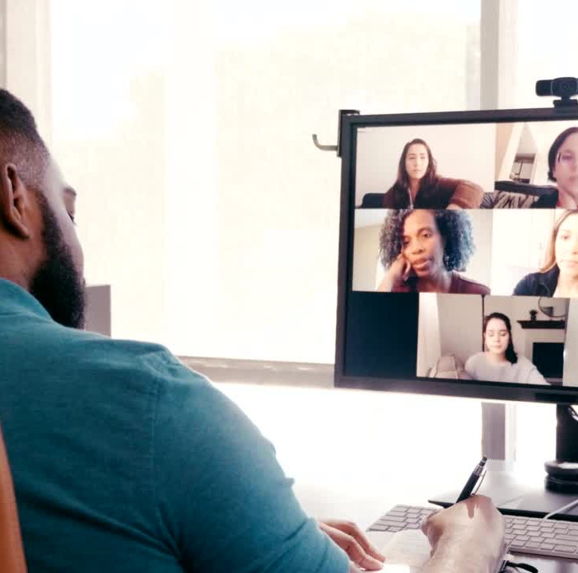
Cercles de mentorat
En alternance avec les Classes de maitre, les participants du DEAPCM rencontrent leurs Cercles pendant 90 minutes.
Le format Cercle offre un environnement confidentiel et encourageant où les membres peuvent s'enrichir des expériences et des points de vue des autres, grâce à des guides de discussion. Ces guides sont conçus pour compléter et enrichir les Classes de maitre en fournissant des outils pratiques pour aider les participants à surmonter les obstacles.
Participer à votre Cercle vous donnera plus de temps pour explorer les sujets de leadership abordés lors des Classes de maitre, approfondissant ainsi vos connaissances et vos compétences pratiques.
Notes:
Suite aux Classes de maitres sont les Cercles de mentorat, l’élément qui fait que le DEAPCM soit vraiment unique.
En alternance avec les Classes de maitre, les participants du DEAPCM rencontrent leurs Cercles pendant 90 minutes.
Le format Cercle offre un environnement confidentiel et encourageant où les membres peuvent s'enrichir des expériences et des points de vue des autres, grâce à des guides de discussion. Ces guides sont conçus pour compléter et enrichir les Classes de maitre en fournissant des outils pratiques pour aider les participants à surmonter les obstacles.
Participer à votre Cercle vous donnera plus de temps pour explorer les sujets de leadership abordés lors des Classes de maitre, approfondissant ainsi vos connaissances et vos compétences pratiques.

Slide 15

Salons
En plus de la programmation de base du DEAPCM, nous offrons un Salon DEAPCM hebdomadaire d'une heure, une occasion facultative d'élargir votre réseau de mentors de soutien au-delà de votre Cercle.
Ouvert à tous les participants, les Salons DEAPCM :
  Suivent un format ouvert
  Facilitent la réflexion sur les expériences en petits groupes de Cercle
  Offrent une occasion supplémentaire de se connecter avec les professeurs des Classes de maître.
Notes:
En plus de ces deux principaux éléments du DEAPCM, il y a aussi les Salons.
En plus de la programmation de base du DEAPCM, nous offrons un Salon DEAPCM hebdomadaire d'une heure, une occasion facultative d'élargir votre réseau de mentors de soutien au-delà de votre Cercle.
Ouvert à tous les participants, les Salons DEAPCM :
-Suivent un format ouvert
-Facilitent la réflexion sur les expériences en petits groupes de Cercle
-Offrent une occasion supplémentaire de se connecter avec les professeurs des Classes de maître.

Slide 16

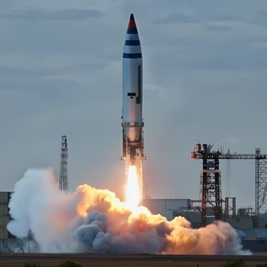
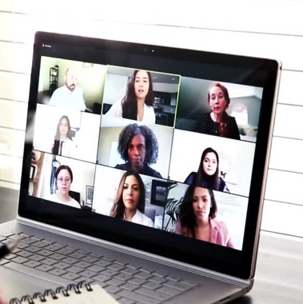

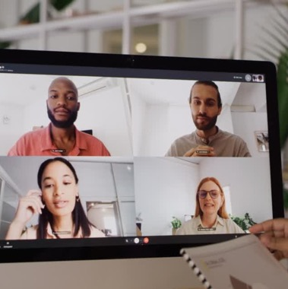



Calendrier du programme 2025
Sessions d'information
Lancement du DEAPCM
Réunions pré-cercle
Classe de maître bihebdomadaire
3 - 5 septembre
9 septembre
16 & 17 septembre
À partir du 22 septembre
Cercles bihebdomadaires
Salon hebdomadaire DEAPCM
Rencontres régionales en personne
Remise des diplômes du DEAPCM
À partir du 30 septembre
À partir du 25 septembre
Octobre 2025
17 mars 2026
Salons francophones disponibles
Notes:
Maintenant que nous comprenons le DEAPCM et ses offres uniques, je souhaite profiter de cette occasion pour passer en revue avec vous le calendrier du programme DEAPM 2025 afin que vous ayez une meilleure idée de la façon dont cela peut s'intégrer à votre calendrier.
-Le DEAPCM 2025 se déroule sur 10 semaines, de septembre à décembre.
Chaque participant est placé dans un petit groupe appelé un « Cercle de mentorat » composé de 6 à 10 autres membres.
-Votre participation comprendra des séances virtuelles hebdomadaires en alternance avec votre groupe et des Classes de maitre sur les compétences essentielles en leadership.
-D'excellentes opportunités de réseautage sont également offertes en dehors de votre Cercle, notamment des Salons hebdomadaires virtuels facultatifs et des événements régionaux en personne.
-La remise des diplômes du LLMC aura lieu le 17 mars 2026.
-La participation au DEAPCM ne nécessite qu'une heure et demie de votre temps par semaine, avec la possibilité d'investir jusqu'à 2 heures et demie par semaine en participant aux Salons. Aucun autre programme ne vous offre autant de possibilités en si peu de temps.

Slide 17

Questions fréquemment posées
Est-ce qu’il y a un coût pour participer au DEAPCM?
Le programme est gratuit et ouvert à tous les membres de la fonction publique fédérale, de l’équipe de la défense et des Sociétés de la Couronne.
Comment la date et l'heure de mon Cercle seront-elles déterminées?
Nous assignerons chaque membre à un cercle en fonction de la préférence indiquée sur leur demande.
J'aimerais me joindre à un Cercle. Est-ce que j'aurai un mentor?
Dans votre Cercle, vous aurez l'occasion de réseauter et de chercher du mentorat. Cependant, le DEAPCM ne contient pas de processus de mentorat formel.
Ai-je besoin de l'approbation de mon gestionnaire pour participer?
Oui, un engagement total mène aux meilleurs résultats pour tout le monde et c'est pourquoi nous attendons votre pleine participation aux séances du Cercle et que votre gestionnaire l'approuve. Si cela constitue un obstacle, veuillez nous contacter.
Les Cercles uniquement en français seront-ils disponibles?
Les Cercles seront disponibles dans les deux langues officielles. Lors du processus d’inscription, nous vous demandons de choisir si vous voulez que votre Cercle soit en anglais ou en français.
Quel est le temps d'engagement requis pour participer au DEAPCM?
L'engagement de temps minimum requis pour participer au DEAPCM est de 1,5 heure par semaine. Si vous décidez de participer aux Salons DEAPCM facultatifs, cela augmente votre participation à 2,5 heures par semaine.
Notes:
Est-ce qu’il y a un coût pour participer au DEAPCM?
Le programme est gratuit et ouvert à tous les membres de la fonction publique fédérale, de l’équipe de la défense et des Sociétés de la Couronne.
Comment la date et l'heure de mon Cercle seront-elles déterminées?
Nous assignerons chaque membre à un cercle en fonction de la préférence indiquée sur leur demande.
J'aimerais me joindre à un Cercle. Est-ce que j'aurai un mentor?
Dans votre Cercle, vous aurez l'occasion de réseauter et de chercher du mentorat. Cependant, le DEAPCM ne contient pas de processus de mentorat formel.
Ai-je besoin de l'approbation de mon gestionnaire pour participer?
Oui, un engagement total mène aux meilleurs résultats pour tout le monde et c'est pourquoi nous attendons votre pleine participation aux séances du Cercle et que votre gestionnaire l'approuve. Si cela constitue un obstacle, veuillez nous contacter.
Les Cercles uniquement en français seront-ils disponibles?
Les Cercles seront disponibles dans les deux langues officielles. Lors du processus d’inscription, nous vous demandons de choisir si vous voulez que votre Cercle soit en anglais ou en français.
Quel est le temps d'engagement requis pour participer au DEAPCM?
L'engagement de temps minimum requis pour participer au DEAPCM est de 1,5 heure par semaine. Si vous décidez de participer aux Salons DEAPCM facultatifs, cela augmente votre participation à 2,5 heures par semaine.

Slide 18
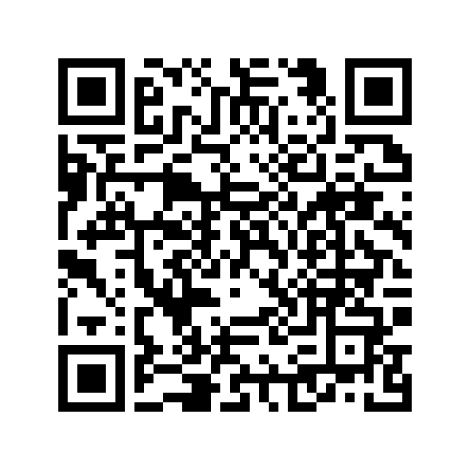

La porte est ouverte!
Ne manquez pas cette occasion unique,
Les inscriptions à Diriger en élevant les autres est ouverte jusqu'à 31 mai 2025 !
DEAPCM Cohorte 5 Formulaire d'inscription
Notes:
Rejoignez-nous dans DEAPCM - La porte est ouverte!
Le code QR sur cet écran vous mènera au Formulaire d'inscription DEAPCM 2025.
Le leadership se reflète dans les actions entreprises, pas seulement dans les paroles. Inscrivez-vous dès maintenant au programme DEAPCM et joignez-vous aux plus de 2 500 diplômés qui prennent des mesures concrètes pour bâtir une fonction publique plus forte et plus unie.
Ce programme est ouvert à tous les fonctionnaires fédéraux, aux membres de l'Équipe de la Défense et aux Sociétés de la Couronne. Les inscriptions sont ouvertes jusqu'au 31 mai 2025.
Défi : Aidez-nous à apporter le programme DEAPCM à chaque table de direction de votre organisation.
Créer la liste de vos 10 meilleurs leaders, actuels ou émergents, et invitez-les à s'inscrire et à faire une différence dans nos milieux de travail.
Continuons à nous encourager mutuellement, à partager nos connaissances et à transmettre cette formidable opportunité.

Slide 19

Histoire de réussite
https://youtu.be/TUOclqlYk9k
Notes:
Avant de nous quitter aujourd'hui, j'aimerais partager avec vous une autre histoire de réussite du DEAPCM.
Adam Emond, officier militaire à la Défense nationale, vient de graduer de la quatrième cohorte du DEAPCM et a pris le temps de partager son expérience du programme.
[Jouer la vidéo de témoignage]

Slide 20
Contactez-nous
Qui sommes-nous ?
Bureau de la diversité et de l'inclusion,
Groupe des matériels, Défense nationale
Courriel
liftingasyoulead-dirigerenelevantlesautres@forces.gc.ca
Page wiki
https://wiki.gccollab.ca/Le_bureau_de_diversit%C3%A9_et_inclusion
Office
Fondatrice
Samantha Moonsammy
Notes:
Le « Diriger en élevant les autres : Programme de Cercles de mentorat » est géré par le Bureau de la diversité et l'inclusion de la Défense nationale. Voici leurs coordonnées pour toute question.

Slide 21
La porte est ouverte!
Ne manquez pas cette occasion unique,
Les inscriptions à Diriger en élevant les autres est ouverte jusqu'à 31 mai 2025 !
DEAPCM Cohorte 5 Formulaire d'inscription
Notes:
Pour terminer notre réunion d'aujourd'hui, je laisserai le code QR d'inscription affiché quelques minutes encore. Je partagerai également un lien direct dans le clavardage, ainsi que la page wiki du DEAPCM, où vous pourrez en apprendre davantage sur le programme « Diriger en élevant les autres ».
Ne manquez pas cette occasion unique.
En rejoignant le DEAPCM, vous aurez l'occasion de :
- Établir des relations enrichissantes avec un groupe diversifié, dans tous les services, d'un océan à l'autre
- Accélérer votre développement professionnel en élargissant votre réseau au-delà de votre équipe ou organisation actuelle ; et
- Obtenir les ressources nécessaires pour devenir un leader plus confiant et inclusif.
N'hésitez pas à ajouter vos propres commentaires de clôture ici.
Merci pour votre temps aujourd'hui et au plaisir de vous retrouver au DEAPCM 2025!

